Slide 1
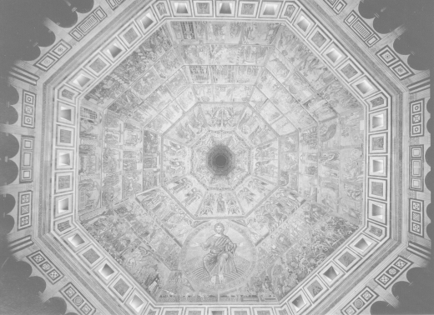
Battistero di S.. Giovanni, Firenze, la vlta

